Slide 1
PREDSTAVITEV NA POVRŠINI
DVOHIBRIDNI SISTEMI

Slide 2
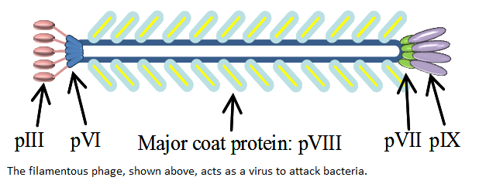
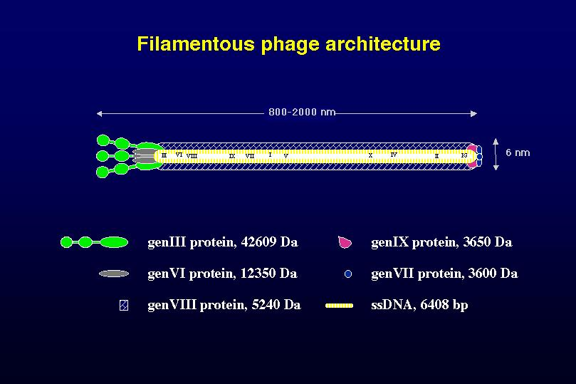
http://www.eng.auburn.edu/research/centers/audfs/research.html

Slide 3
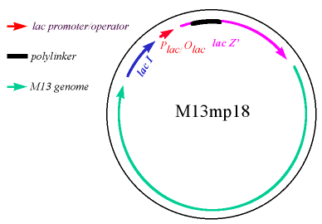
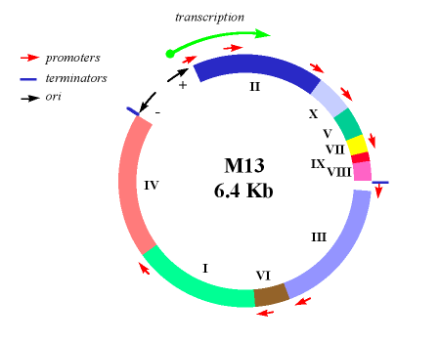
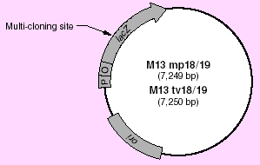

Slide 4
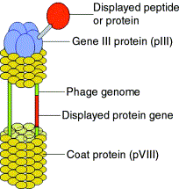
Predstavitev na površini
Nitasti fagi lahko na površini izražajo
(kot del lastnih proteinov) proteine, za
katere smo zapis vnesli na ustrezno
mesto fagne DNA.
Gre za izražanje fuzijskih proteinov,
ki so zaradi lokalizacije na površini
‘imobilizirani’ in zato primerni za
testiranje s potencialnimi ligandi.
Na površini lahko izrazimo veliko število mutantov nekega zaporedja, nato pa selekcioniramo tiste, ki specifično interagirajo z neko snovjo (drugo makromolekulo ali antigenom ipd.). Tako lahko preučujemo interakcije med proteini, določamo afiniteto in specifičnost povezav.

Slide 5
Predstavitev na površini /2
Z izrazom “predstavitev na površini” ali “predstavitev na fagih” pogosto označujemo tudi selekcijsko tehniko, ne samo to, da je rekombinantni protein izražen na površini. Pomembno je tudi, da sta DNA z zapisom in izraženi protein prostorsko povezana, tako da lahko zlahka določimo nukleotidno zaporedje zapisa za protein, ki ima iskane lastnosti. Postopek selekcije se imenuje izpiranje (biopanning).
Podobno kot pri fagih lahko zapis za želeni protein vključimo v gen za protein, ki je lokaliziran na zunanji membrani prokariontskih ali evkariontskih celic. Bakulovirusi nam omogočajo, da pripravimo proteine, izražene na površini virionov oz. insektnih celic.
Pri predstavitvi na površini ribosomov ustavimo prevajanje v fazi, ko sta nanj vezani tako veriga mRNA kot tudi nastajajoča polipeptidna veriga.

Slide 6
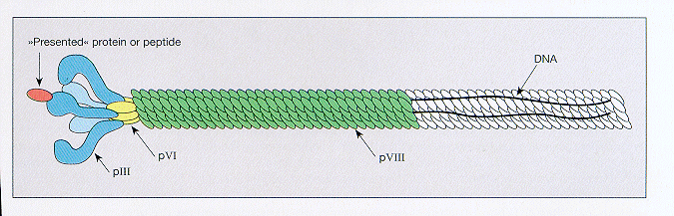
Predstavitev na fagih
Nitasti fagi (M13) lahko vgrajujejo dodatne (poli)peptide kot fuzijo s proteinom VIII (do ~270 kopij pri 10 % učinkovitosti) ali proteinom III (1-5 kopij).
Dolžina inserta znotraj gena VIII je omejena na ~80 bp; daljše fuzije zmanjšajo infektivnost faga M13, ki jo posreduje ta protein.
Če gre za apikalno fuzijo (gen III), je protein lahko večji.

Slide 7
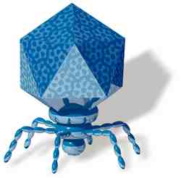
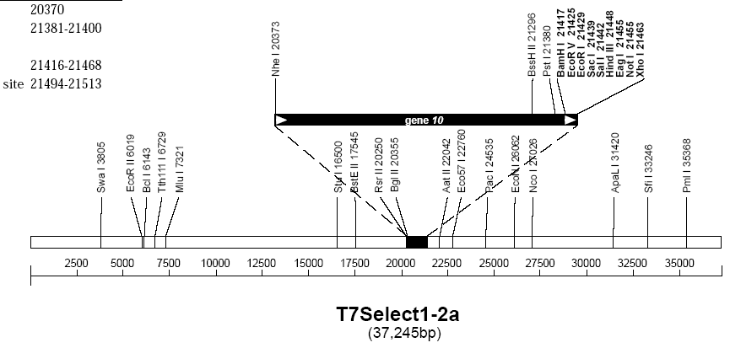
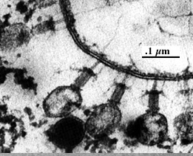
Predstavitev na fagih /2
Obstajajo tudi sistemi za predstavitev na fagu T4 in T7 (T7-Select, Novagen).
Peptidi so tu lahko dolgi do 50 aa in se v rekombinantnem fagu izrazijo 415x, dolge fuzije pa so lahko do 1200 aa, a v le 1 kopiji/fag. Oba faga sta bistveno večja od M13 in sta litična.

Slide 8
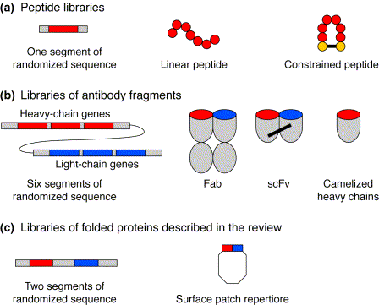
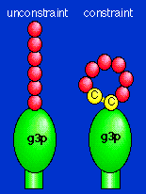
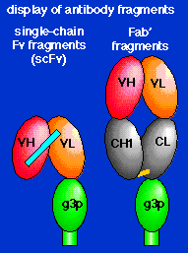
Fagne predstavitvene knjižnice
Na površini lahko izrazimo večje število cDNA ali mutantov, ki predstavljajo kombinatorično knjižnico. Izrazimo lahko peptide, enoverižne fragmente protiteles ali druge polipeptide s terciarno zgradbo.

Slide 9

Fagne predstavitvene knjižnice /2
Komercialno dostopne so fagne predstavitvene knjižnice, ki na površini virusov izražajo cDNA iz normalnih in obolelih celic (npr. cDNA iz možganov pacienta z Alzheimerjevo boleznijo ali iz različnih rakastih tkiv) (600 USD/100 μl; >10⁸ pfu). Knjižnico pa lahko pripravimo tudi sami iz specifičnih tkiv/celic, ki nas zanimajo.
Kupimo lahko tudi knjižnice fagov, ki na površini izražajo naključne peptide (7-mere ali 12-mere, vezane preko 4-peptidnega liganda na pIII; knjižnice Ph.D., New England BioLabs).
Dobljeno knjižnico lahko namnožimo, vendar lahko pri tem pride do spremenjene zastopanosti posameznih zaporedij.

Slide 10
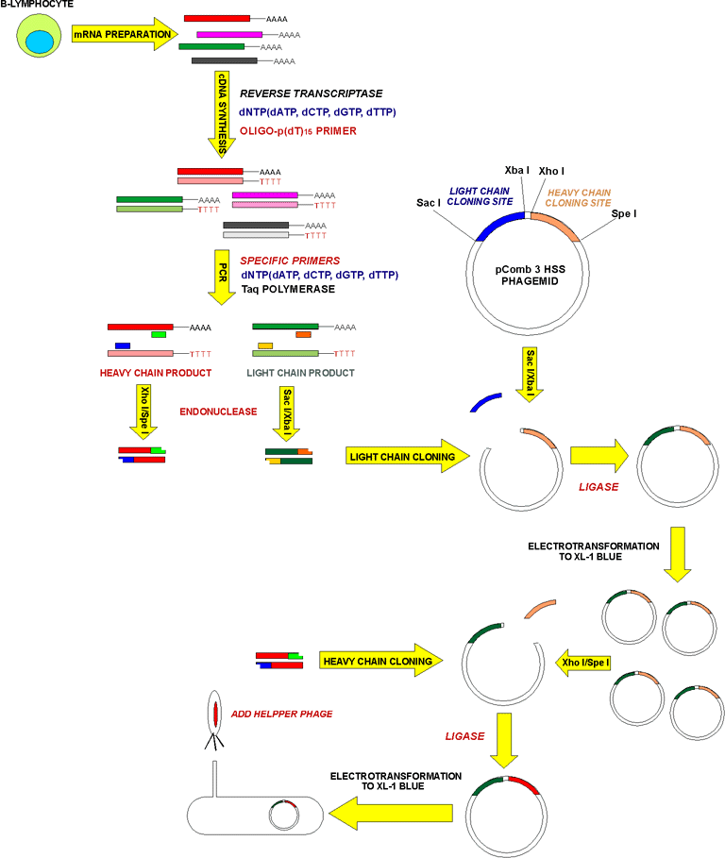
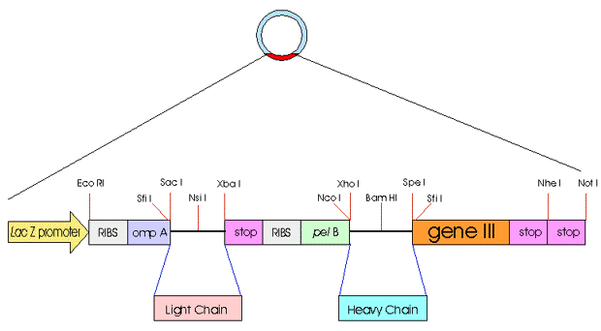
Priprava fagne predstavitvene knjižnice
Primer: rekombinantna Ab

Slide 11
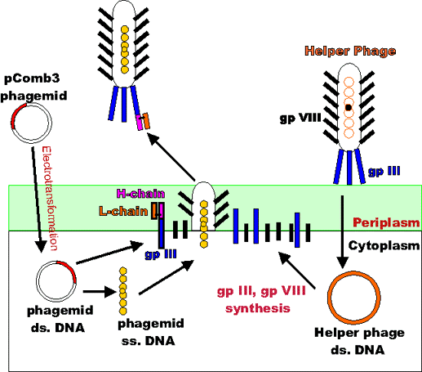
Priprava virionov
Fagmidni vektorji za tvorbo virionov rabijo pomožni fag.

Slide 12
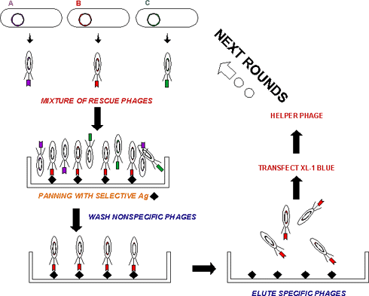
Selekcija
Postopek selekcije klonov (‘izpiranje’):

Slide 13
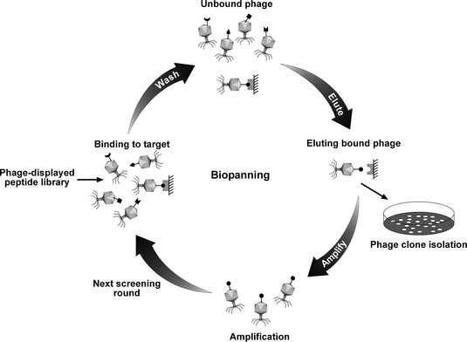
Postopek selekcije
Pri selekciji lahko delamo tudi s 5 x 10¹⁰ različnimi kloni hkrati. Peptidna knjižnica z naključno
razporeditvijo 7 aa ima 6,4 x 10⁷ različnih zapisov, taka z 12 aa pa 4 x 10¹⁵ zapisov. Ker imajo običajne
peptidne knjižnice 10⁸ – 10⁹ različnih klonov, pomeni da knjižnice z 12-mernimi peptidi na površini fagov
niso več popolne.
Z vsakim ciklom selekcije (izpiranja) dosežemo 100-1000x izbor. Običajno postopek ponovimo 3x.
Molekule, ki delujejo kot tarče, so običajno imobilizirane; lahko so tudi cele celice.
Detekcija vezave je direktna (npr. ELISA s protitelesi proti proteinom fagnega plašča).
Po končani selekciji analiziramo nukleotidna zaporedja fragmentov v fagni DNA. Zaporedja so običajno zelo podobna, tako da lahko na podlagi prileganja zaporedij lahko določimo konsenzno zaporedje, ki je odločilno za močno interakcijo s tarčnimi molekulami (ligandi).
Primer uporabe v odvisnosti od liganda:
Z na površini izraženimi naključnimi peptidi bi lahko
določili substratno specifičnost neke nove proteaze.
Če pa bi na površini izrazili različne cDNA iz npr.
rakastih celic, bi lahko ugotovili, ali je v njih kakšen
encim, ki cepi laminin (in morda tako prispeva k
prehodu bazalne membrane pri metastaziranju).
Krumpe & Mori, International Journal of Peptide Research and Therapeutics 12(1), 2006

Slide 14
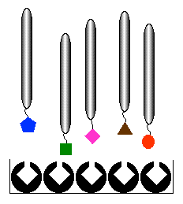
Predstavitev na površini: Uporaba
Aplikacije:
mapiranje epitopov
mapiranje kontaktnih regij med proteini
identifikacija encimskih substratov/inhibitorjev
identifikacija agonistov/antagonistov receptorjev
cepiva (žive vakcine; imobilizirani antigeni so pogosto bolj imunogeni od prostih)
diagnostična sredstva (na površini so fragmenti Ab)
čiščenje v okolje sproščenih snovi (npr. E. coli s His₆ na površini učinkovito veže Cd²⁺ iz okolja)
biokatalizatorji (npr. β-laktamaza na površini Staphylococcus carnosus: 10.000 imobiliziranih aktivnih
molekul na 1 celici)
Zaradi posttranslacijskih modifikacij preiskovanega proteina moramo včasih poseči po evkariontskih sistemih za predstavitev na površini.
Ribosomski sistem omogoča presejanje do 10¹³ variant zapisa ter najlažji dostop do genetske informacije. Poskus izvajamo v brezceličnem sistemu, zato ni omejitev, ki jih predstavlja stopnja transformiranja gostiteljskih celic.

Slide 15
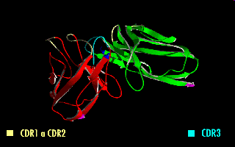
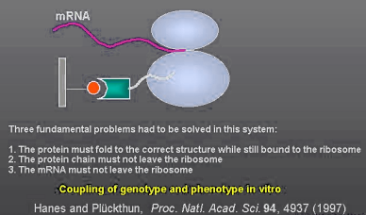
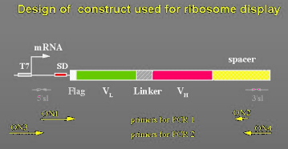
Predstavitev na ribosomih /1
Ribosomi predstavljajo idealno združitev proteinske informacije in zapisa zanjo. Da bi lahko zamrznili sistem v položaju, ko sta na ribosomu ‘imobilizirana’ RNA in pravilno zviti protein, so pripravili konstrukte brez stop-kodona (ki sicer daje signal za odcep obeh komponent z ribosoma), translacijo pa ustavili z ohladitvijo na ledu ob dodatku Mg-acetata.
Konstrukt scFv so pripravili s fleksibilnim linkerjem med obema variabilnima deloma, na 3’-koncu pa je bil zapis za distančnik, ki je omogočal zvijanje sintetiziranih domen izven ribosoma.

Slide 16
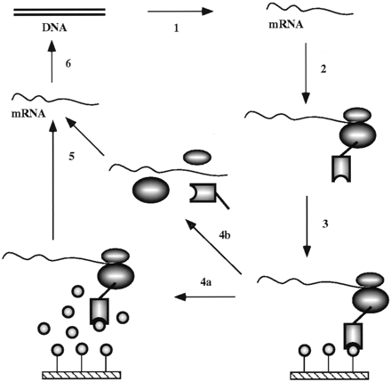
Predstavitev na ribosomih /2
Princip predstavitve na ribosomih
(Proc. Natl. Acad. Sci. USA 94, 4937-4942, 1997)
Presejanje knjižnic nativnega scFv (enoverižni konstrukt variabinega dela protiteles) za vezavo liganda (Ag):
1: knjižnico DNA z zapisi za scFv pomnožimo s PCR in ob tem vgradimo T7-promotor, RBS in zaporedja, ki tvorijo zanke; prepišemo v RNA
2: Očiščeno mRNA prevedemo in vitro v sistemu E. coli S-30 v prisotnosti faktorjev, ki povečujejo stabilnost ribos. kompleksov in izboljšajo zvitje protiteles na ribosomih. Translacijo ustavimo z ohlajanjem (na ledu), ribos. komplekse pa stabiliziramo s povečano konc. Mg.
3: selekcija ribosomskih kompleksov iz translacijske mešanice poteče na podlagi afinitete in to z vezavo rekombinantnih scFv na imoblizirani antigen.
4: Vezane komplekse razbijemo z EDTA (4b) ali jih eluiramo s prebitkom topnega antigena (4a).
5: RNA izoliramo iz kompleksa
6: mRNA prepišemo v cDNA, to pa pomnožimo s PCR in uporabimo za nadaljnje delo.

Slide 17
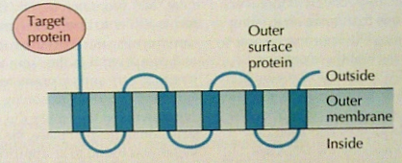
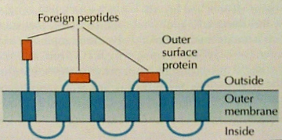
Predstavitev na celicah
Za predstavitev na površini prokariontskih celic (Escherichia coli, Salmonella typhimurium) pripravimo lahko fuzijski konstrukt, kjer je želeni protein na N- ali C-koncu, krajše peptide pa izrazimo tako, da jih vključimo v regije, ki so locirane na zunanji površini proteina. Uporabni ‘gostiteljski’ proteini so OmpA, LamB (maltoporin), flagelin in PAL (lipoprotein, povezan s peptidoglikanom).

Slide 18
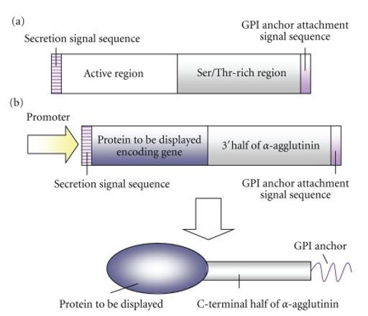
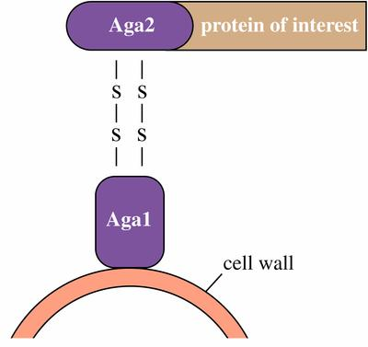
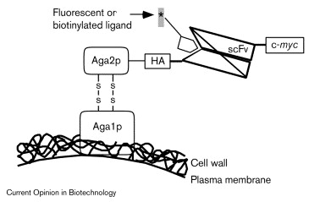
Predstavitev na celicah /2
Pri predstavitvi proteinov na površini kvasovk pripravimo fuzijski protein z adhezijskim receptorjem
α-aglutininom (Aga).
Receptor ima 2 podenoti; fuzijski protein pripravimo s podenoto Aga2 (na vektorju) pod kontrolo promotorja gal, ki uravnava tudi izražanje Aga1 (na kromosomu). Aga1 se poveže z membrano s fosfatidil-
inozitolglikanskim sidrom, z Aga2 pa preko S-S. (Boder&Wittrup, Nature Biotechnology, 1997)
J. Biomed. Biotechnol. (2011)

Slide 19
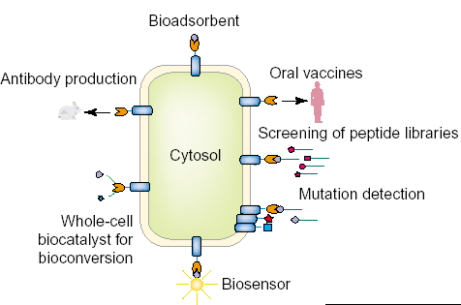
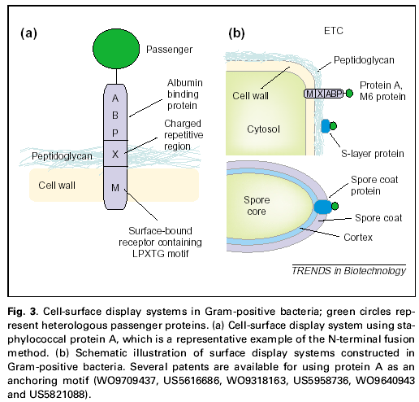
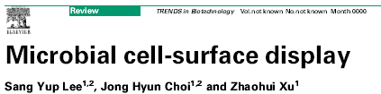
Izražanje na površini mikroorganizmov
TRENDS in Biotechnology Vol.21 No.1 January 2003, 45-52
Grampozitivne bakterije so bolj uporabne za prestavitev na površini, ker imajo samo 1 membrano (lažji prehod proteinov), so bolj rigidne (zaradi debelejše stene) in omogočajo vnos daljših insertov v naravne membranske proteine. Gramnegativne bakterije so primernejše za pripravo knjižnic, ker jih je lažje transformirati, pa tudi proteini na površini so bolj stabilni, ker izločajo manj proteaz kot grampozitivne bakterije.

Slide 20
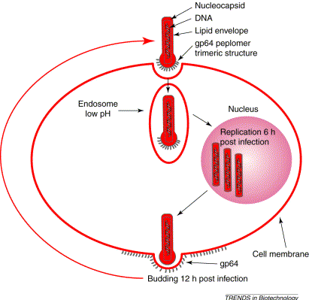
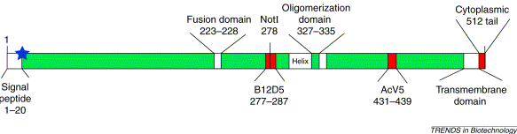
Predstavitev na bakulovirusih
Pripraviti moramo fuzijo s poglavitnim površinskim
glikoproteinom gp64 v virusu AcMNPV.
V bakulovirusnih virionih tvori trimere na površini;
tja se vgrajuje preko membrane gostiteljske celice,
kjer je izražanje najmočnejše 8 h in 24 h po infekciji
(dvofazni promotor).
Fuzijo lahko konstruiramo tako, da zapis vgradimo
tik za zapisom za signalno zaporedje gp64 ali v
mesto NotI v sredini gena.
(Grabherr et al., Trends in Biotechnology, 2001)

Slide 21
Dvohibridni sistemi

Slide 22
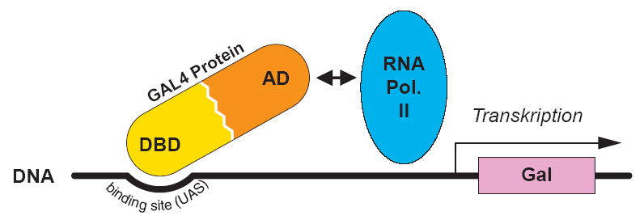
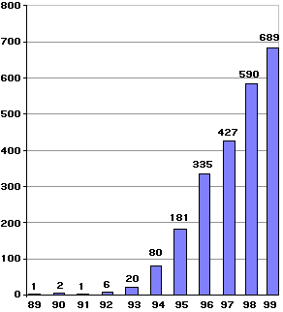
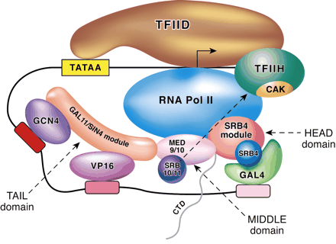
Dvohibridni sistemi izkoriščajo dvofazno naravo aktivacije DNA in deluje po načelu vabe in plena (bait and prey).
Fields & Song, Nature 340, 1989
http://mol-biol4masters.masters.grkraj.org/html/Gene_Expression_II10-GAL_and_Histidine_Gene_Expression.htm

Slide 23
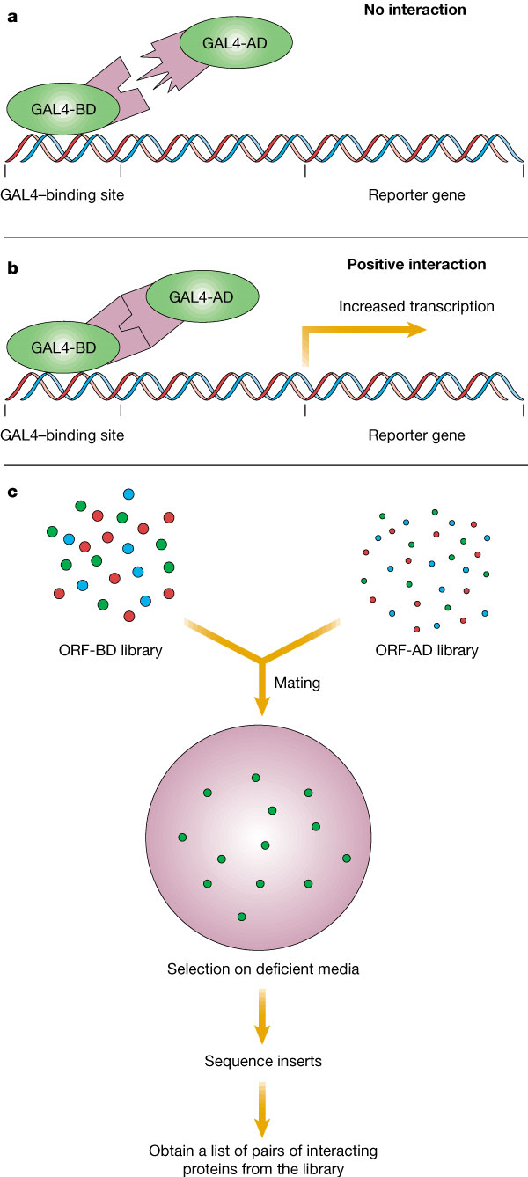
Nature 405, 837-846 (2000)

Slide 24
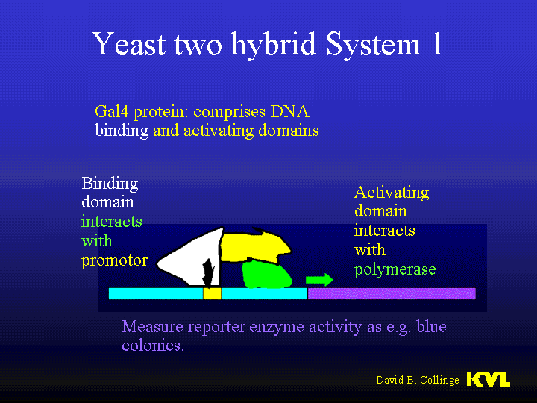
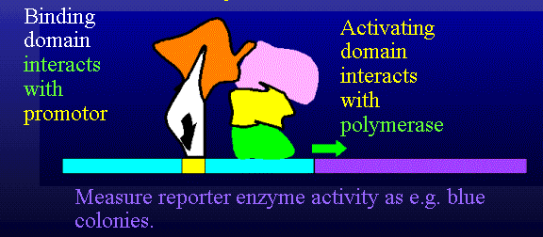
Dvohibridni sistemi
Y2H = dvohibridni sistem kvasovke; obstajata tudi bakterijski in sesalski dvohibridni sistem.
Protein Gal4 pri kvasovkah ima 2 domeni. Ena je odgovorna za vezavo na DNA, druga pa deluje kot transkripcijski aktivator.
Domeni se lahko izražata tudi kot ločeni polipeptidni verigi. Protein začne delovati, čim pride do stika obeh domen. Če promotor gal regulira prepisovanje npr. β-galaktozidaze, lahko zaznamo aktivnost preko kromogenega substrata.
Na vsako od domen pa lahko vežemo še druge proteine. Če pride do interakcije med fuzijskimi deli, bo stekla tudi interakcija med domenama Gal4 in interakcijo bomo zaznali preko aktivnosti reporterskega sistema.
Notes:
(Sliki: David B. Collinge, KVL)

Slide 25
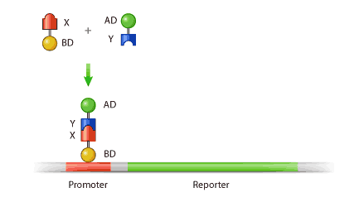

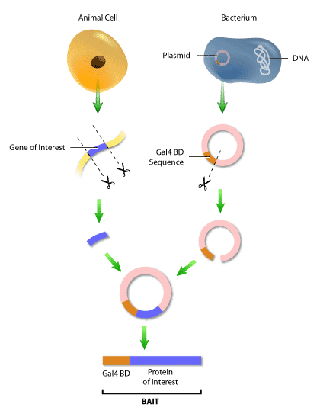
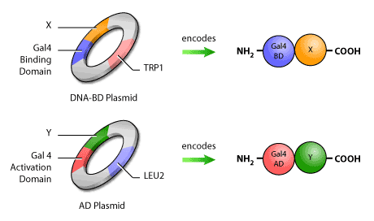
http://www.bioteach.ubc.ca/MolecularBiology/AYeastTwoHybridAssay/index.htm

Slide 26
Dvohibridni sistem kvasovk:
genetski test za določanje interakcij med proteini
Predpostavimo, da imamo dva proteina...
in vprašanje je,
ali se vežeta drug na drugega?
Na to vprašanje lahko odgovorimo s pomočjo
dvohibridnega sistema kvasovk.
Da bi razumeli, kako deluje, si moramo najprej ogledati,
kako poteka regulacija izražanja genov pri kvasovkah...
Bruce Jenks, Odd. za celično fiziologijo živali, Univerza v Nijmegnu, Nizozemska
http://www.celanphy.sci.kun.nl/jenks.htm

Slide 27
Dvohibridni sistem kvasovk:
genetski test za določanje interakcij med proteini
Regulacija izražanja genov pri kvasovkah
gen za transkripcijski aktivator
transkripcijski aktivator
aktivacijska domena
DNA-vezavna domena
transkripcijski aparat
UAS
gen
zgornje aktivacijsko zaporedje (upstream activation sequence)
vrnimo se k osnovnemu vprašanju:
Notes:
To show you how the yeast-two hybrid system works I must first explain very briefly how gene expression is regulated in Yeast.
Here is our gene (in red) ; important in regulating our gene is a so-called UAS where a transcription activator c attach.
There are two parts or domains to the transcription activator…the DNA binding domain and the so-called activator domain.
If the transcription activator has bound to the the UAS then the activator domain is in a position to interact with the transcription machinery for the gene and bring about gene expression.
One last piece of information that is required here is that the transcription activator, being a protein, is also coded in the yeast genome.
With this background I now return to our original problem or question…do proteins X and Y bind to each other?

Slide 28
Dvohibridni sistem kvasovk:
genetski test za določanje interakcij med proteini
Regulacija izražanja genov pri kvasovkah
gen za transkripcijski aktivator
Ali se ta dva
proteina vežeta
drug na drugega?
transkripcijski aktivator
aktivacijska domena
DNA-vezavna domena
transkripcijski aparat
UAS
gen
zgornje aktivacijsko zaporedje (upstream activation sequence)
Izhodišče so kvasovke z zapisom za reporterski gen
(gen z zapisom za protein, ki ga je lahko detektirati).
UAS
reporterski gen
Zdaj pa vnesemo gena z zapisi za dva hibridna proteina:
Notes:
In the yeast two-hybrid method we again begin with a yeast gene, this time for a reporter gene, a gene protein the product of which is easy to measure or visualize.
This is often the enzyme beta-galactosidase, which if expressed can produces a colored reaction in cells where it comes to expression.

Slide 29
Dvohibridni sistem kvasovk:
genetski test za določanje interakcij med proteini
Regulacija izražanja genov pri kvasovkah
gen za transkripcijski aktivator
transkripcijski aktivator
Ali se ta dva
proteina vežeta
drug na drugega?
aktivacijska domena
DNA-vezavna domena
transkripcijski aparat
UAS
gen
zgornje aktivacijsko zaporedje (upstream activation sequence)
genska konstrukta
hibridna proteina
se vežeta!
da, reporter se je izrazil, kar
pomeni, da se proteina
X in Y vežeta!
tvorita torej funkcionalni
transkripcijski aktivator
ali se reporterski protein izraža?
UAS
reporterski gen
Notes:
For the yeast two-hybrid method we also have a couple of gene constructs necessary..consturcts in yeast expression vectors so when they come into the yeast they are expressed.
The first construct is the DNA binding domain of the transcription activator coupled to DNA coding for our protein X.
When this gene comes to expression we get a hybrid protein…X plus DNA binding domain.
The second gene construct is the activator domain coupled to DNA coding for protein Y.
When this gene comes to expression we get another hybrid protein..Y plus the activator domain.
Thus the name “two-hybrid”.
Now the question: Do we get expression of our reporter.
If X can bind to Y the yeast cell can construct an effective transcription activator, which can then bind to the UAS and bring about gene expression.
Thus, through the yeast two-hybrid system, and these two hybrid proteins we have answered our question.
We have expression of the reporter gene and thus the two proteins do bind.

Slide 30
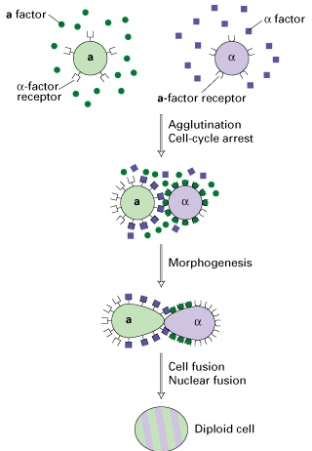
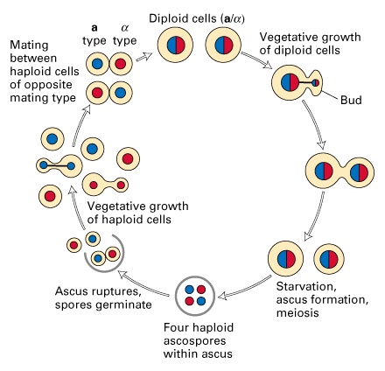
Življenjski cikel kvasovk / parjenje

Slide 31
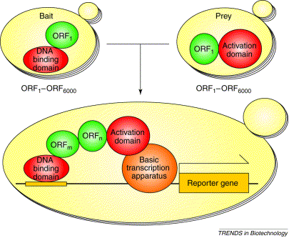
Dvohibridni sistem kvasovk /2
Običajno v dvohibridnih sistemih uporabljamo za identifikacijo dva sistema hkrati: ob reporterskem sistemu še selekcijski marker (npr. popravljanje okvarjenega gena his). Tako zrastejo na ploščah le tisti kloni, pri katerih je do aktivacije prišlo, kar nam še olajša selekcijo pozitivnih klonov.
Poskus izvedemo tako, da v enem sevu kvasovk (MATa) v plazmidu pripravimo fuzijske proteine z domeno, ki se veže na DNA, v drugem sevu (MATα) pa fuzijske proteine z aktivacijsko domeno. Na vsako od domen vežemo po 1 ORF npr. genoma kvasovk (skupaj ~6000, dobljenih s PCR).
Klone med sabo parimo v vseh možnih
kombinacijah. V primerih, kjer ORF med
sabo interagirata, bo prišlo do prevajanja
reporterskega gena. Če nas zanimajo samo
interakcije z nekim določenim proteinom,
potem uporabimo zapis zanj za fuzijo z eno
od domen Gal4.
Analiza zaporedij na plazmidih v obeh
izhodnih sevih nam da podatek o proteinih,
ki interagirata. Rezultati so zelo odvisni od
strategije dela in zahtevajo močno podporo
bioinformatike.
(Ito et al., TIBTECH 19, S23, oktober 2001)

Slide 32
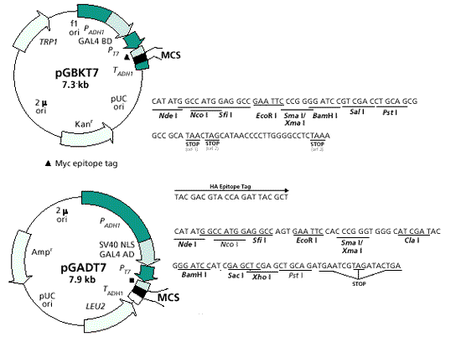
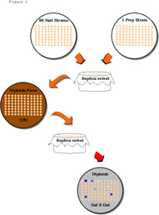
Dvohibridni sistem kvasovk /3
BD Matchmaker™ Two-Hybrid System 3
Postopek parjenja med vsemi kloni dveh komplementarnih haploidnih MAT sevov lahko izvedemo s pomočjo prenosa na tkanini. Celice z vabo in celice s plenom prenesemo na isti kos žametne tkanine in odtisnemo na svežo ploščo brez selekcijskega agensa. Na stiku dveh sevov, ki sta rasla na istem mestu, pride do tvorbe diploidnega seva.
Regenerirane diploidne kvasovke preko žametne krpice odtisnemo na ploščo s selekcijskim markerjem.
Primer:
sev z vabo:
(raste na plošči brez Trp; platiramo npr. kot vertikalne črte)
sev s plenom:
(raste na plošči brez Leu; platiramo kot horizontalne črte)
prenesemo na žamet, odtisnemo; na stiku črtic pride do parjenja na plošči YPD (brez selekcije)
prenesemo na žamet, odtisnemo na ploščo z X-Gal in brez Trp, Leu
detektiramo intenzivno modre kolonije
analiziramo zapise na plazmidih v kvasovkah, ki so se obarvale modro (kjer je do interakcije prišlo)

Slide 33
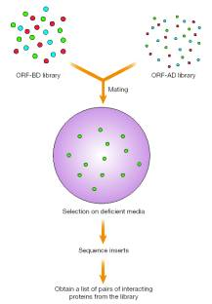
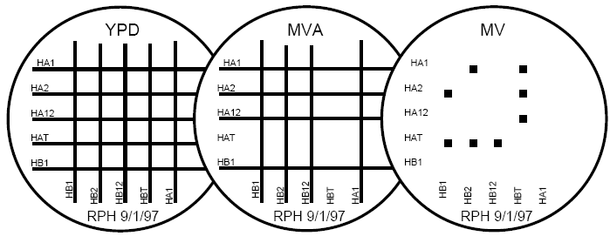
Dvohibridni sistem kvasovk:
mikrobiološki del

Slide 34
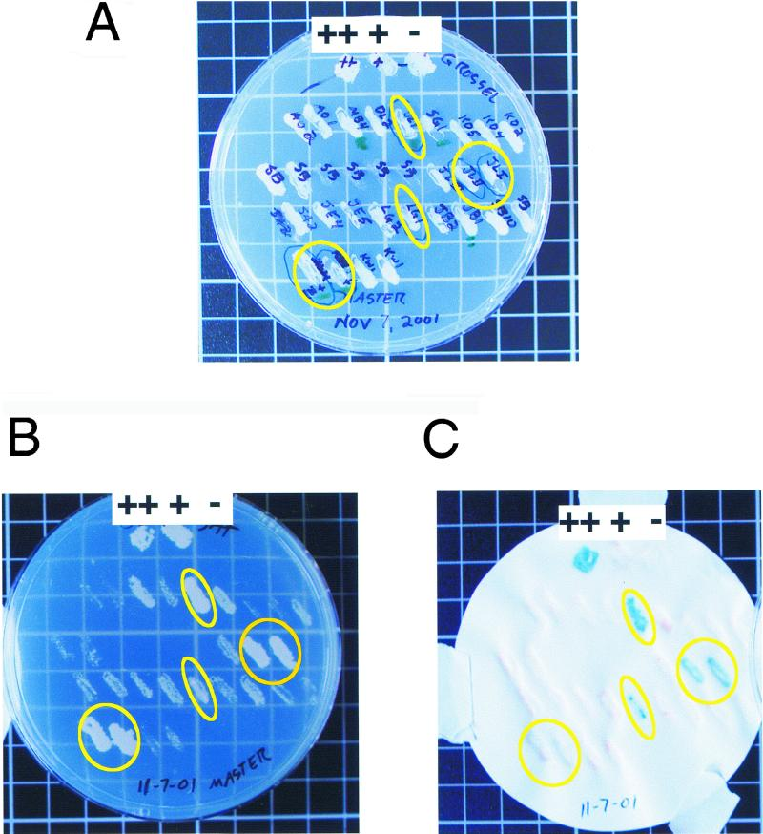
Yeast reporter plates showing a typical outcome of a yeast two-hybrid screen. Controls for the experiment included a strong positive (Fos/Jun; ++), a weak positive (pRB/E2F; +), and a negative (empty vector; −) control yeast strain. Circled yeast colonies are hits.
(A) The master plate containing transformed yeast colonies that are suspected hits and controls (++, +, −) for the experiment.
(B) A 3AT reporter plate. Growth indicates transcriptional activation of the HIS3 gene. Circled yeast are hits.
(C) A ß-galactosidase assay. Blue color formation indicates transcriptional activation of the lacZ gene and a hit. Note that not all yeast that grew well on the 3AT plates turned blue, which likely indicates a weaker protein–protein interaction.
Using the Two-Hybrid Screen in the Classroom Laboratory
Daniel P. Odom and Martha J. Grossel*
Cell Biol Educ. 2002 March; 1: 43

Slide 35
(ribo)lov z dvohibridnim sistemom kvasovk
Bruce Jenks, Odd. za celično fiziologijo živali, Univerza v Nijmegnu, Nizozemska
http://www.celanphy.sci.kun.nl/jenks.htm
vaba
plen
ali se X veže
na kakšen protein?
… z drugimi besedami: ali obstaja protein Y?
Da bi to ugotovili, bomo uporabili dvohibridni sistem kvasovk.
Kot vabo bomo uporabili X...
in lovili Y.
Skica na desni opisuje, kako deluje
dvohibridni sistem pri kvasovkah.
bait
X
Y
transkripcijski aparat
prey
lac Z
(če ne razumete, kako deluje, si oglejte razlago
samega sistema še preden se odpravite lovit!)
β
-galaktozidaza
X-gal
modra
barva
Notes:
Now I want to explain how you can go fishing with the Yeast two-hybrid system
In fishing our question is: does protein X bind with another protein?…in other words an unknown protein Y.
In this application of the Yeast two-hybrid system we use X as the so called bait, and we try to pull in Y which can be considered the predator (I.e. the fish).
Let’s first of all consider how we prepare the bait…to help us out I’ve put the principle of the yeast two-hybrid system in the lower right.

Slide 36
(ribo)lov z dvohibridnim sistemom kvasovk
vaba
plen
vaba
protein X
cDNA za X
ali se X veže
na kakšen protein?
DNA-vezavna domena
plazmidni
ekspresijski vektor
transfekcija
kvasovke
Na začetku bomo pripravili kvasovke, ki bodo
izražale protein X...
bait
transkripcijski aparat
X
Y
prey
lac Z
β
-galaktozidaza
X-gal
modra
barva
Notes:
The bait is going to be constructed with protein X so we take DNA coding for X and build it into a Yeast plasmid expression system along with DNA coding for the DNA binding domain of our transcription activator.
We then use this construct to transfect yeast. By proper selection we end up with a beaker full of yeast, all expressing our hybrid protein of X attached to the DNA binding domain.
So we have half of the two hybrid system constructed.

Slide 37
(ribo)lov z dvohibridnim sistemom kvasovk
vaba
plen
vaba
plen
protein X
neznani protein
cDNA za X
tkivo
ali se X veže
na kakšen protein?
DNA-vezavna domena
plazmidni
ekspresijski vektor
celotna mRNA
reverzna transkriptaza
transfekcija
transformirane
kvasovke
plazmidni
ekspresijski vektor
kvasovke
transfekcija
aktivacijska domena
Zdaj pripravimo še kvasovke, ki bodo izražale
protein Y (če ta sploh obstaja)….
bait
transkripcijski aparat
X
Y
prey
lac Z
β
-galaktozidaza
X-gal
modra
barva
Notes:
Next, we start on our predator Y……this is a unknown protein…it may not even exist!
We start here with tissue which we think would make protein Y if there is indeed such a protein.
From this tissue we make a total extraction of the mRNA and then with reverse transcriptase we made cDNA of it.
We take this cDNA and place it in a yeast plasmid expression vector system, coupling the cDNA to DNA coding for the activator domain of the yeast transcription activator.
We then use this to transfect yeast…the plasmids of some of these yeast may or may not be producing a hybrid protein which could bind to X…at this point we just don’t know.

Slide 38
(ribo)lov z dvohibridnim sistemom kvasovk
vaba
plen
vaba
plen
protein X
neznani protein
cDNA za X
tkivo
ali se X veže
na kakšen protein?
DNA-vezavna domena
plazmidni
ekspresijski vektor
celotna mRNA
reverzna transkriptaza
transfekcija
plazmidni
ekspresijski vektor
kvasovke
transfekcija
aktivacijska domena
transfekcija
izolacija plazmidov
bait
transkripcijski aparat
retransformirane
kvasovke
Zdaj pripravimo retransformirane kvasovke.
X
Y
prey
lac Z
Y smo ujeli, če pride do izražanja
reporterskega gena (lac).
β
-galaktozidaza
X-gal
modra
barva
Notes:
To find out we extract out all the plasmids from the transformed yeast that are potentially expressing a Y-activation domain and use these plasmids to transfect our yeast that are expressing the X-DNA binding domain construct.
In our retransfected cells the cells are still expressing the X-DNA binding protein hybrid.
The question is, are any of the cells also expressing a Y-activation domain hybrid?????

Slide 39
(ribo)lov z dvohibridnim sistemom kvasovk
vaba
plen
vaba
plen
protein X
neznani protein
cDNA za X
tkivo
ali se X veže
na kakšen protein?
DNA-vezavna domena
plazmidni
ekspresijski vektor
celotna mRNA
reverzna transkriptaza
transfekcija
plazmidni
ekspresijski vektor
transformirane
transfekcija
kvasovke
aktivacijska domena
transfekcija
izoliraj plazmide
pozitivne kvasovke
bait
transkripcijski aparat
re-transformirane
vsebujejo
X
Y
vabo + plen!
prey
lac Z
kvasovke
agarna plošča
β
-galaktozidaza
(ribo)lov je uspel!
X-gal
modra
barva
Notes:
To answer this question we plate out the yeast on agar and then look to see if we have any colonies expressing our reporter gene.
In this case our reporter gene is for the enzyme beta-galactosidase which produces a blue color…we indeed have colonies producing a blue color.
These are the colonies that are producing a predator Y which is binding with our bait, X.
In this way we have been able to fish out a product which binds to X.

Slide 40
Dvohibridni sistemi: Analiza
Po identificiranju sevov, ki kažejo na interakcijo med vabo in plenom, je treba interakcijo dokazati v ponovljenem poskusu s samo izbranimi kombinacijami.
Vseeno je število lažnih pozitivnih signalov lahko veliko. So rezultat nespecifičnega delovanja na vabo, ki je že sama šibak aktivator reporterskega gena (povečajo konc. vabe v celici) ali zaradi stabilizacije produkta. Molekule plena lahko delujejo na regije navzgor od promotorja reporterskega gena, do lažno pozitivnih (nefizioloških) interakcij pa lahko pride tudi zaradi tega, ker so naravni proteini v celicah lokalizirani v različnih razdelkih kot v dvohibridnem sistemu.
Pogoste lažno pozitivne interakcije so že katalogizirali in se jim je tako mogoče izogniti. Pomaga nam tudi, če imamo ob končni analizi v poskusu nekaj sevov, ki nosijo zapis za podobne proteine in nekaj nesorodnih, ki bi lahko služili kot negativne kontrole. Prav tako moramo upoštevati informacije o lokalizaciji posameznih proteinov, za katere se je v poskusu pokazalo, da bi lahko interagirali.
Obstajajo tudi sistemi z 2 vabama, s katerimi lahko ugotavljamo interakcije med 3 proteini. Kadar pa so za interakcijo med proteini višjih evkariontov potrebne pravilne posttranslacijske modifikacije, kvasovkin sistem ni primeren. V sesalskih sistemih kot reporterski marker najpogosteje uporabljamo kloramfenikol-acetiltransferazo (CAT).
Dvohibridne sisteme uporabljamo pri odkrivanju proteinov, ki naj bi interagirali in vivo. Dobljene podatke je treba preveriti še z drugimi metodami, rezultati pa kažejo, da je interakcij med proteini bistveno več, kot smo si predstavljali na podlagi študij in vitro.
Dvohibridni sistemi so pomembno orodje v funkcijski genomiki. Pomagajo nam lahko tudi pri ugotavljanju možnih interakcij novih terapevtskih (poli)peptidov s proteini v organizmu, za katerega so bili (poli)peptidi razviti. Testiramo lahko tudi nepeptidna zdravila, če morda ne vplivajo na pomembne interakcije med proteini v živi celici.

Slide 41

Interakcijske študije s cepljenimi reporterskimi proteini
Analytica Chimica Acta 556, 58–68 (2006)
Notes:
Reconstitution of split-GFP and split firefly luciferase by protein splicing. The split-GFP fragments are composed of N-terminal (1–128 amino acids; light gray) and C-terminal (129–238 amino acids; dark gray) domains. Split firefly luciferase fragments are composed of N-terminal (1–437 amino acids; light gray) and C-terminal (438–544 amino acids; dark gray) domains. Protein splicing results in the connection of the N- and C-terminal domains and formation of correctly-folded GFP (green) and luciferase (red). Their fluorescence and bioluminescence activity can be recovered in vitro and in vivo.

Slide 42

Fuzije s cepljenimi reporterji in regeneriranje signala
Current Opinion in Chemical Biology 15(6), 789–797; 2011
Notes:
Illustration of conditional split-protein reassembly. A generic split-protein system is shown where a functional protein is dissected into two inactive fragments, purple and yellow. The attachment of two interacting proteins or protein domains brings the inactive fragments into close proximity and overcomes the entropic cost of fragmentation. This leads to the reassembly or complementation of the fragments thus providing a direct readout for the partnership between the interacting domains. Crystal structures of representative proteins which have been shown to be amenable to interaction dependent reassembly, where the N-terminal and C-terminal fragments are shown as purple and yellow respectively.

Slide 43

Bimolekulska fluorescenčna komplementacija (BiFC)
Bhat et al. Plant Methods 2006 2:12
Pri GFP in njegovih izpeljankah se N- in C- del ne sestavita spontano. Do povezovanja pride le,
če sta oba dela povezana z drugima proteina, ki se medsebojno združita, s tem pa dobimo
funkcionalen fluorescirajoč protein (GFP, YFP itd.).
Če na podoben način izpeljemo povezovanje nefluorescirajočih proteinov, govorimo o FCA
(komplementacijski test s fragmenti; angl.: fragment complementation assay). Spojeni fragmenti
morajo povzročiti neko opazno spremembo v celici, npr. razgradnjo ali cepitev kakšnega proteina ipd.
Notes:
Principle of the BiFC assay. The scheme depicts the principle of the BiFC assay, exemplified by a split YFP fluorophore. Proteins A and B are fused to N- and C-terminal fragments of YFP, respectively. In the absence of an interaction between A and B, the fluorophore halves remain non-functional. Following interaction between A and B, a functional fluorophore is reconstituted which exhibits emission of fluorescence upon excitation with an appropriate wavelength.

